Slide 1


第三讲
Ansoft
一、边界条件管理器
二、2D应用算例
交流传导电场
直流传导电场

Slide 2
第三讲
Ansoft
一、边界条件管理器
电磁场问题求解中，有各种各样的边界条件，归纳起来可概括为6类。
1.自然边界条件
系统默认的边界条件，不需用户指定，是不同媒质交界面场量的切向和法向边界条件。
2. 第二类边界条件（也称为诺伊曼边界条件）
它规定了边界处势的法想导数分布，即法向导数为零，它也是系统默认的边界条件，不需用户指定。
3. 第一类边界条件（也称为狄利克莱边界条件）
它规定了边界处电势的分布，电势是边界位置的函数，也可以是常数和零。

Slide 3
第三讲
Ansoft
4. 对称边界条件
对称边界包括奇对称和偶对称两大类。奇对称边界可以模拟一个设备的对称面，在对称面的两侧电荷、电位、电流等满足大小相等，符号相反。偶对称边界可以模拟一个设备的对称面，在对称面的两侧电荷、电位、电流等满足大小相等，符号相同。采用对称边界条件可以减小模型的尺寸，节省计算资源。
5. 气球边界条件
指定求解区的外边界，用于模拟绝缘系统。例如，对于静电场求解器来说，有两种类型的气球边界条件：Charge 、Voltage。
Charge: 模拟静电绝缘系统。 Voltage：模拟静电接地系统。
6. 匹配边界条件
匹配边界条件是模拟周期性结构的对称面，使主边界和从边界场量具有相同的幅度，相同或相反的方向。

Slide 4
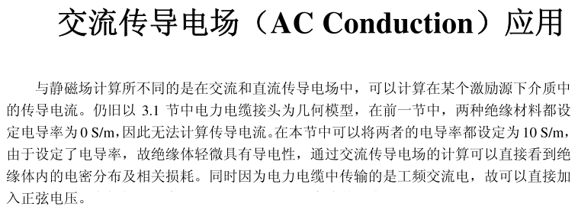
第三讲
Ansoft
二、2D应用算例-交流传导电场

Slide 5
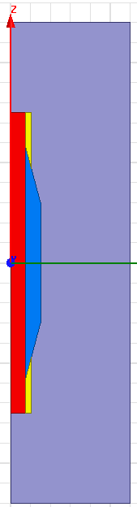
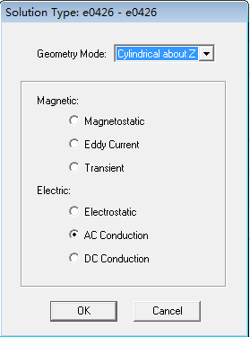
第三讲
Ansoft
交流传导电场应用算例
1、求解类型
2、绘制模型

Slide 6
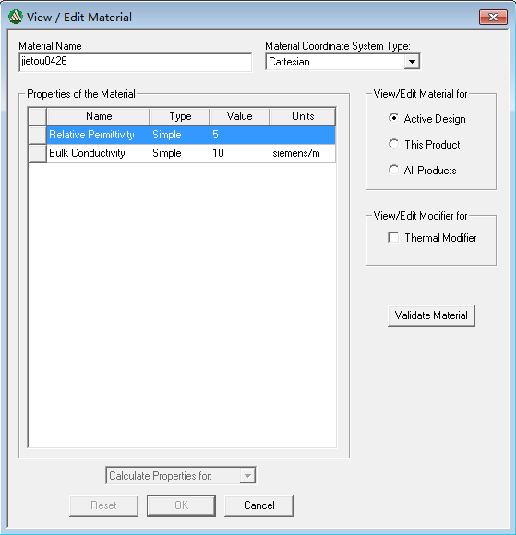
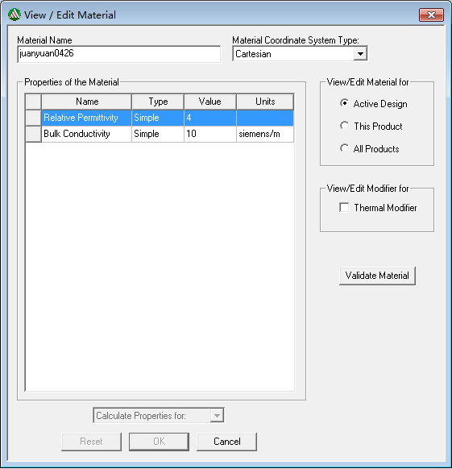
3、材料属性
第三讲
Ansoft

Slide 7
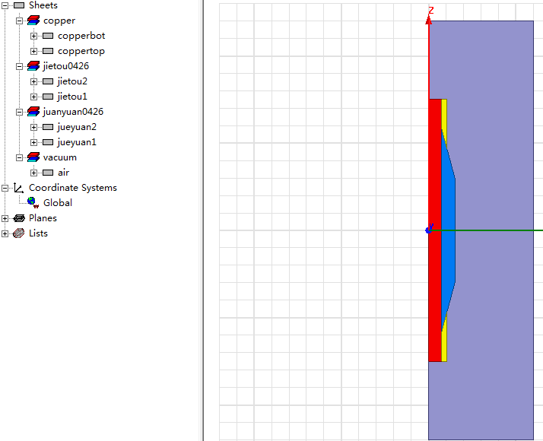
3、材料属性
第三讲
Ansoft

Slide 8
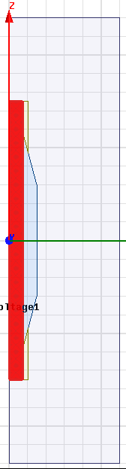
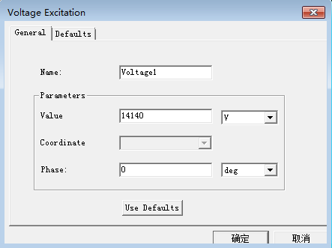
3、激励源与边界条件
第三讲
Ansoft
选定铜线，设定电压激励

Slide 9
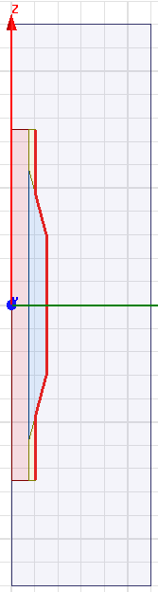
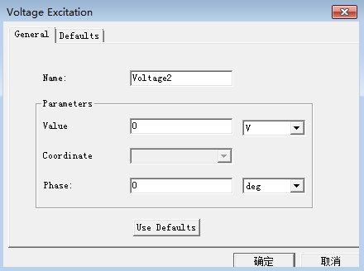
第三讲
Ansoft
选定外壳，设定电压激励

Slide 10
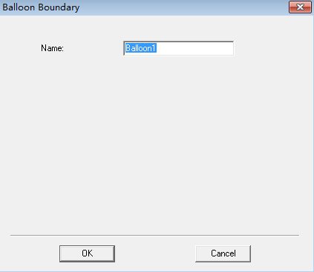
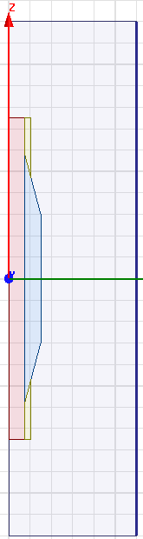
第三讲
Ansoft
选定求解域，设定气球边界

Slide 11
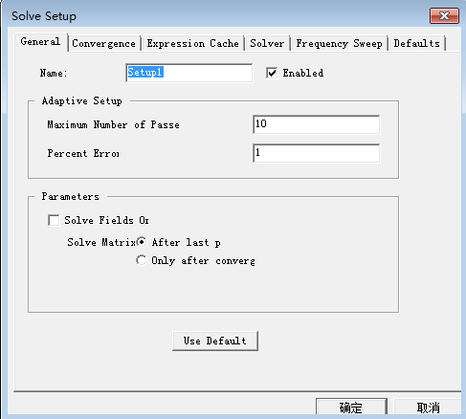
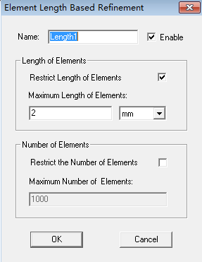
第三讲
Ansoft
4、网格划分，求解设置

Slide 12
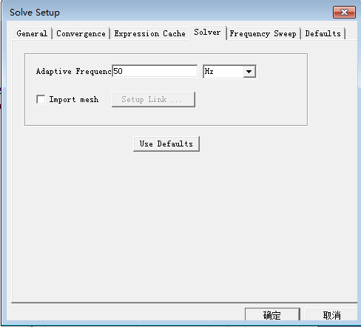
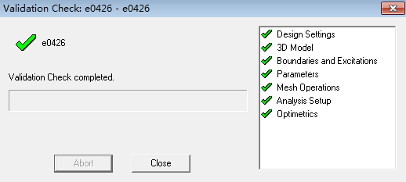
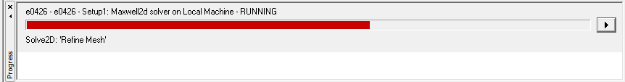
第三讲
Ansoft

Slide 13
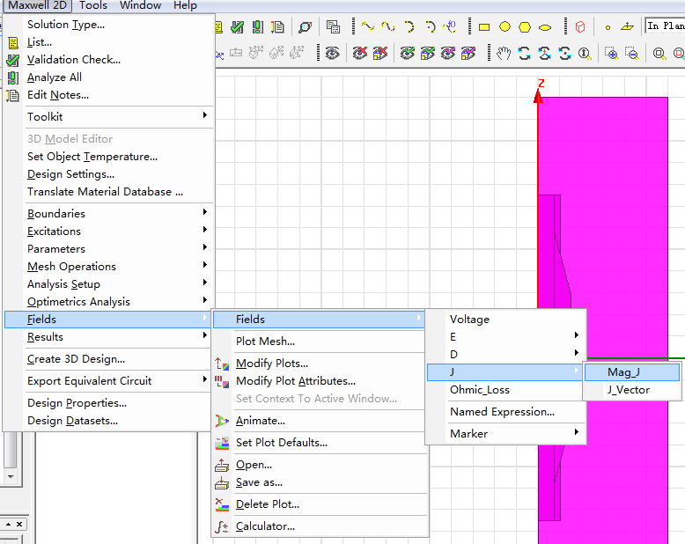
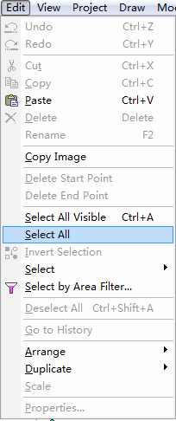
5、解后处理
第三讲
Ansoft
电流密度

Slide 14
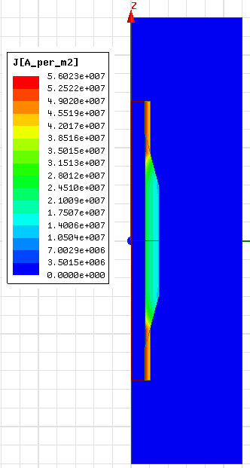
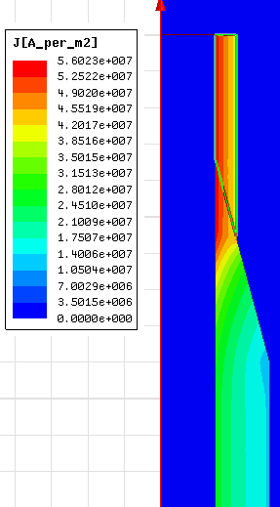
第三讲
Ansoft
电流密度

Slide 15
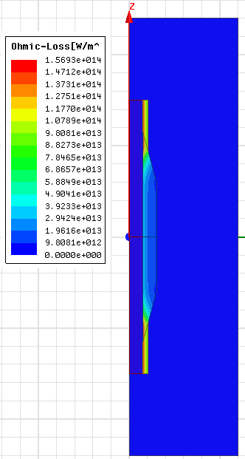
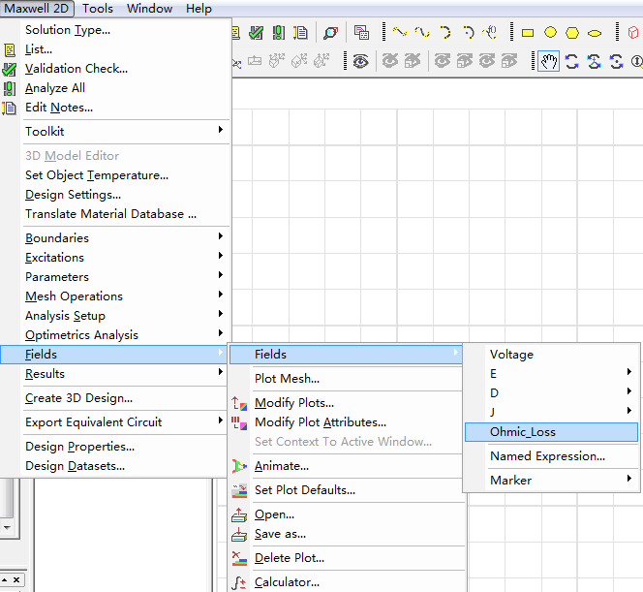
第三讲
Ansoft
传导电流欧姆损耗

Slide 16
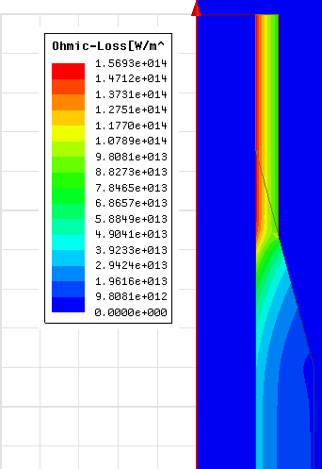
第三讲
Ansoft
电流密度
传导电流欧姆损耗

Slide 17
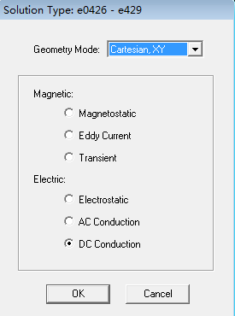
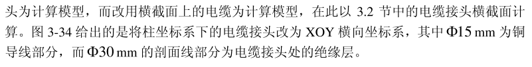
第三讲
Ansoft
二、2D应用算例-直流传导电场

Slide 18
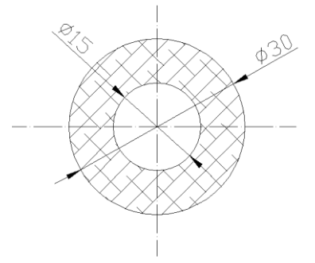
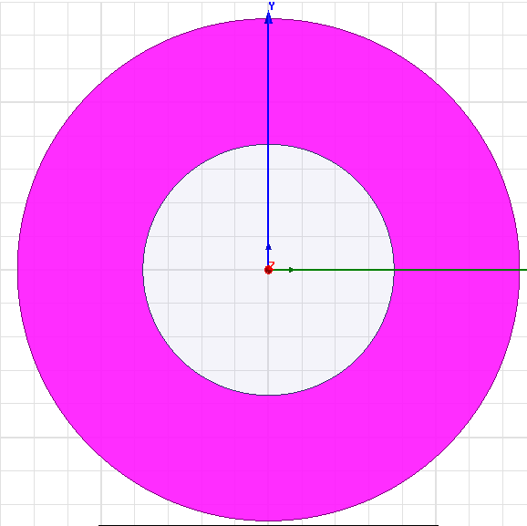
第三讲
Ansoft

Slide 19
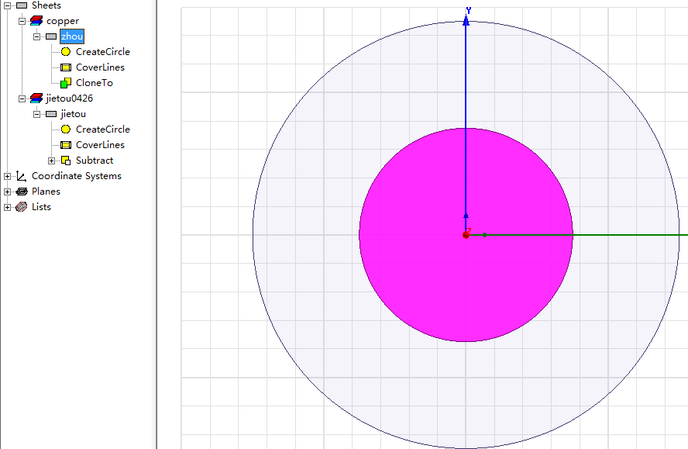
第三讲
Ansoft

Slide 20
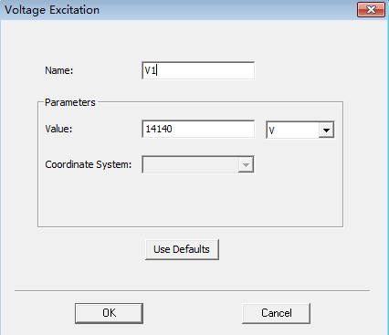
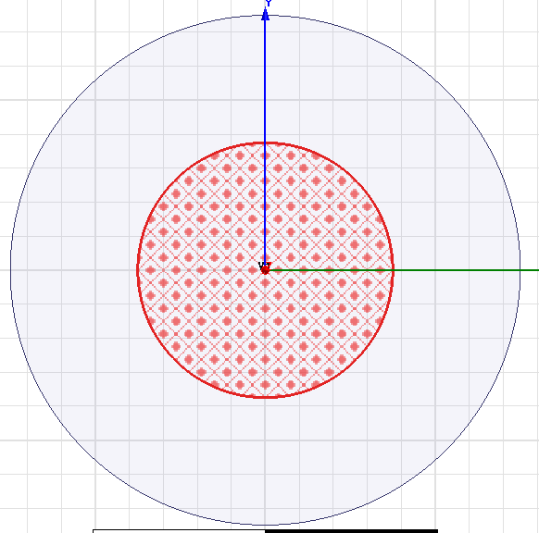
第三讲
Ansoft

Slide 21
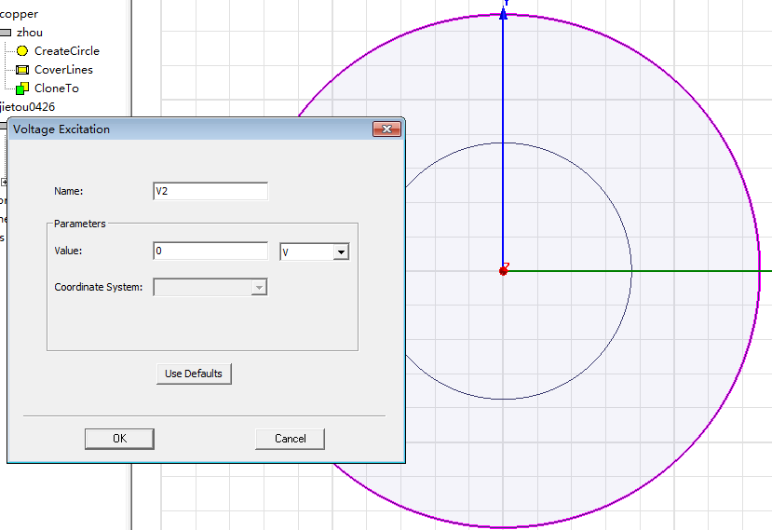
第三讲
Ansoft

Slide 22
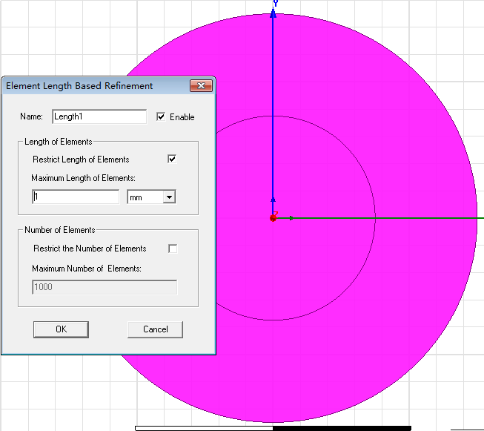
第三讲
Ansoft

Slide 23
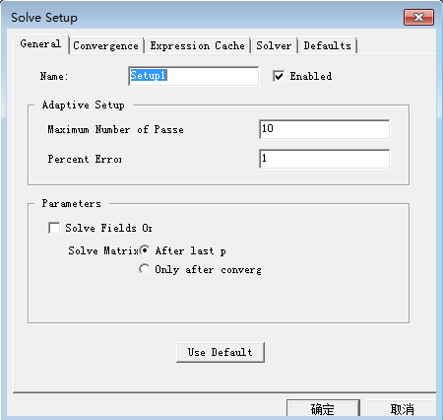
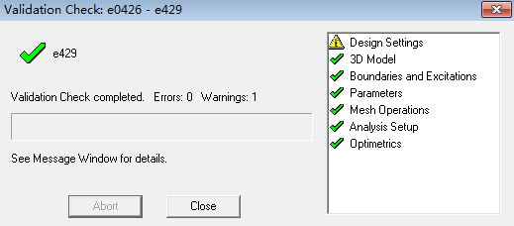
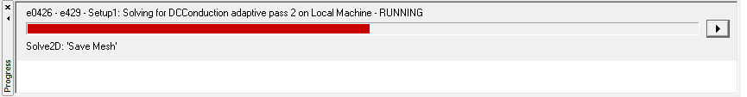
第三讲
Ansoft

Slide 24
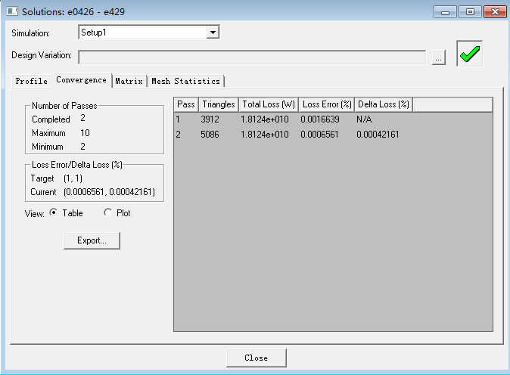
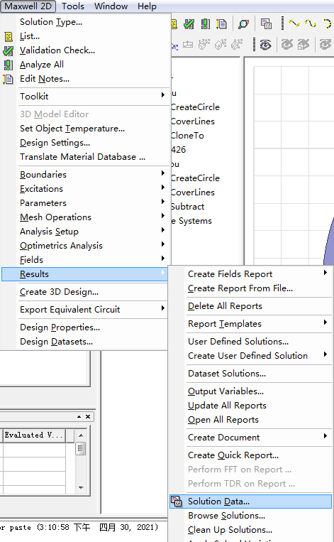
第三讲
Ansoft

Slide 25
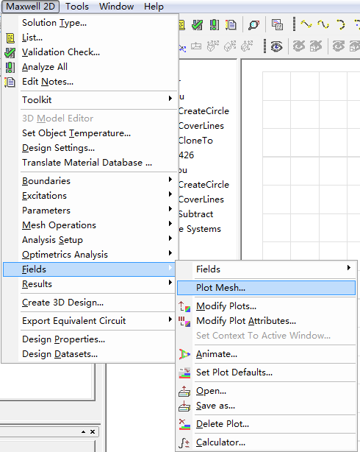
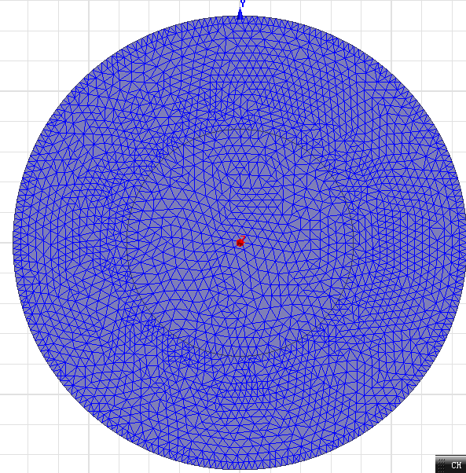
第三讲
Ansoft

Slide 26
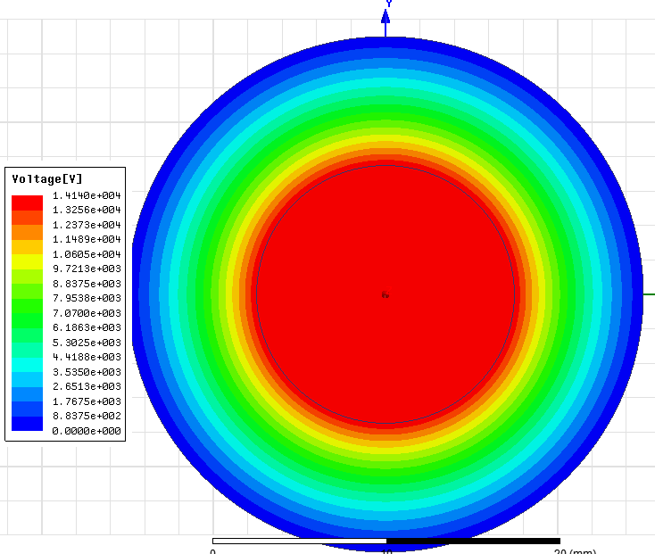

Slide 27
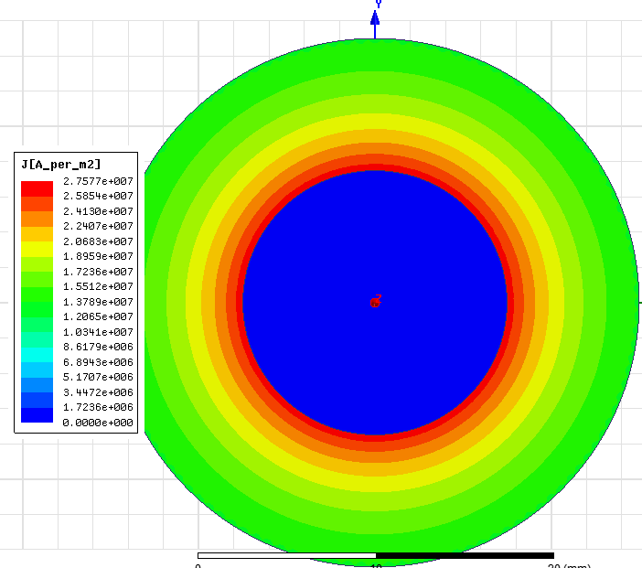

Slide 28
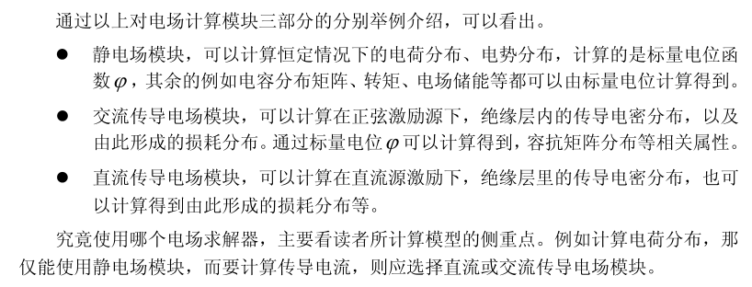
第三讲
Ansoft

Slide 29
实验三 通电平行双导线磁场及磁场力Maxwell 3D仿真
姓名： 学号： 序号：
实验目的
加强对恒定磁场、磁场力、磁场能量的理解，提高利用数学工具解决实际问题的能力。
实验设备
装有Ansoft Maxwell 软件的电脑一台
实验内容
仿真过程分析及结果报告。用Ansoft Maxwell软件画出磁场强度分布图，及通电导线磁场力，并对仿真结果进行分析、总结。
实验步骤

Slide 30
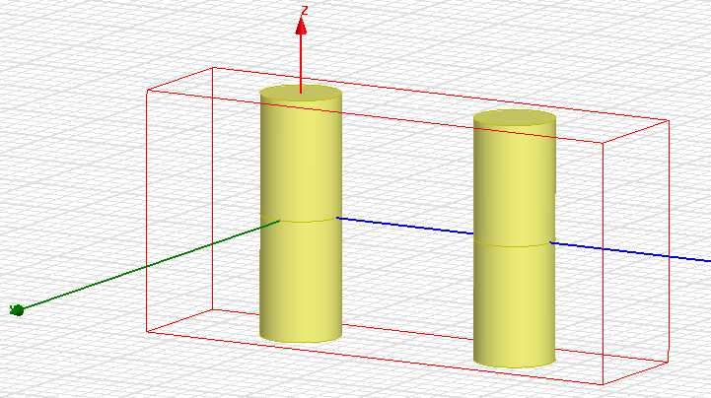
实验三 通电平行双导线磁场及磁场力Maxwell 3D仿真
导线半径：学号末2位/10（mm）
导线高度： 学号末2位
导线距离：导线半径*3
材料：pec（理想导体）
激励：Z向，电流1A
问题描述：
I=1A
通电双导线如图，求其磁场的分布及磁场力。
分析过程：
属静磁场问题

